Slide 1
Τμήμα Επιστημών Διατροφής και Διαιτολογίας Ελληνικό Μεσογειακό Πανεπιστήμιο
«ΔΙΑΤΡΟΦΙΚΗ ΑΞΙΟΛΟΓΗΣΗ (Θεωρία)»

Slide 2
Ύλη διάλεξης
Λήψη Ιστορικού
Ιατρικό ιστορικό
Ιστορικό λήψης φαρμάκων
Κοινωνικο-οικονομικό ιστορικό

Slide 3
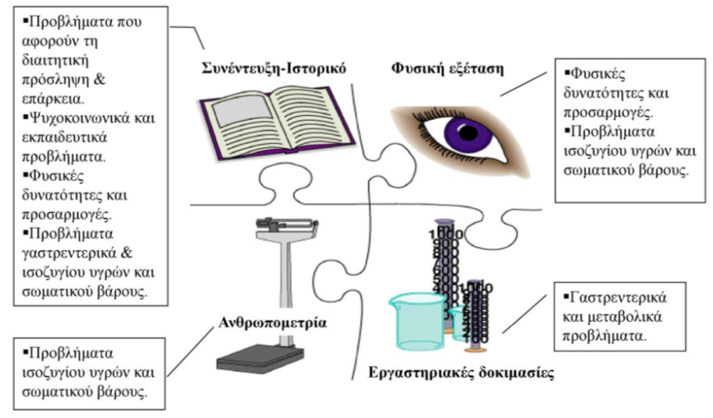
Βήμα 1^{ο}: Διατροφική αξιολόγηση και συλλογή πληροφοριών
Για κάθε περιοχή προβλημάτων υπάρχουν συγκεκριμένες
α)πηγές πληροφοριών, καθώς και β)εργαλεία αξιολόγησης και εκτίμησής τους.
Η σύνδεση των δύο τύπων αξιολόγησης παρουσιάζεται στο σχήμα
Κοντογιάννη, 2015
Notes:
Για κάθε περιοχή προβλημάτων υπάρχουν συγκεκριμένες πηγές πληροφοριών, καθώς και εργαλεία αξιολόγησης και εκτίμησής τους. Επιπλέον, το ιατρικό αρχείο του ασθενούς και τα αποτελέσματα της αξιολόγησής του από το νοσηλευτικό προσωπικό μπορούν να χρησιμοποιηθούν ως πρόσθετες πηγές πληροφοριών. Η σύνδεση των δύο προαναφερθέντων τύπων αξιολόγησης παρουσιάζεται στο Σχήμα 1.1.

Slide 4
Ιστορικό
Η συνεκτίμηση του ιστορικού είναι απαραίτητη στη διαδικασία διατροφικής αξιολόγησης
Η λήψη του ιστορικού ξεκινάει με τον λόγο που ο ασθενής/πελάτης παραπέμφθηκε για διατροφική αξιολόγηση.
Ένα πλήρες και ακριβές ιστορικό παρέχει τις πληροφορίες που θα βοηθήσουν στην τελική λήψη απόφασης για την ορθότερη διατροφική διάγνωση και διατροφική παρέμβαση (2^{ο} και 3^{ο} βήμα του NCP αντίστοιχα).

Slide 5
Είδη ιστορικού
(Α) Ιατρικό ιστορικό (ιστορικό υγείας)
παράγοντες που επηρεάζουν τη διατροφική κατάσταση του εξεταζόμενου
(Β) Ιστορικό λήψης φαρμάκων
φάρμακα ή συμπληρώματα διατροφής που επηρεάζουν τη διατροφική κατάσταση του εξεταζόμενου
(Γ) Κοινωνικο-οικονομικό ιστορικό
προσωπικοί, οικονομικοί και περιβαλλοντικοί παράγοντες που θα μπορούσαν να επηρεάσουν τη πρόσληψη τροφής, τις διατροφικές ανάγκες του εξεταζόμενου κ.α.
(?) Διαιτολογικές συνήθειες και τρόπος ζώης & πρόσληψη τροφής / θρεπτικών συστατικών (δεν είναι λεπτομερείς διαιτητική αξιολόγηση)*

Slide 6
(Α) ΙΑΤΡΙΚΟ ΙΣΤΟΡΙΚΟ
Παρέχει το 80-90% των πληροφοριών για τον προσδιορισμό των παραγόντων που ευθύνονται για κάποια παθολογική κατάσταση.
Σημαντικό εργαλείο για τον διαιτολόγο δεδομένης της αμφίδρομης σχέσης μεταξύ διατροφής και ασθένειας
Η ύπαρξη ασθένειας μπορεί να επηρεάσει τη θρεπτική κατάσταση του εξεταζόμενου
Η διατροφική κατάσταση του εξεταζόμενου μπορεί να επηρεάσει την κατάσταση της υγείας του (επίδραση στο ανοσοποιητικό σύστημα, ελλείψεις θρεπτικών συστατικών κ.α.)

Slide 7
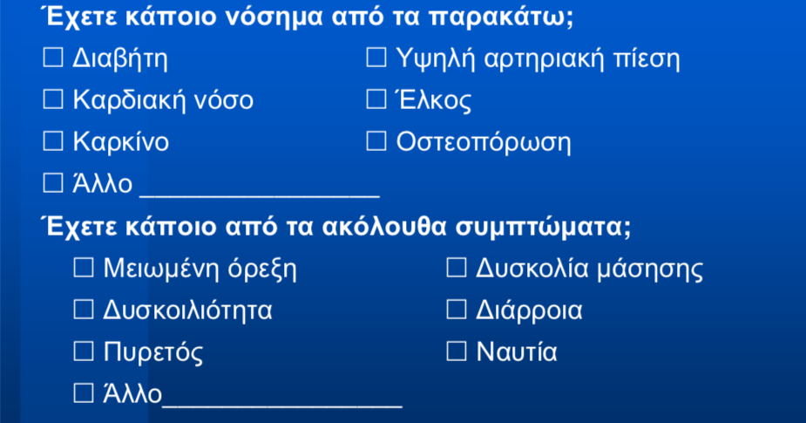

Slide 8
(Α) ΙΑΤΡΙΚΟ ΙΣΤΟΡΙΚΟ
Η ύπαρξη ασθένειας επηρεάζει σημαντικά:
1. Πρόσληψη τροφής
Μειωμένη λόγω παρουσίας νόσου π.χ. παιδί με πυρετό, ενήλικας με καρκίνο κ.α.
Ναυτία, προβλήματα στην μάσηση και κατάποση και προβλήματα στη γαστρεντερική οδό
2. Πέψη και απορρόφηση
Ραγδαία επιδείνωση της διατροφικής κατάστασης π.χ. κυστική ίνωση, παγκρεατίτιδα, σύνδρομο ευερέθιστου εντέρου

Slide 9
(Α) ΙΑΤΡΙΚΟ ΙΣΤΟΡΙΚΟ
Η ύπαρξη ασθένειας επηρεάζει σημαντικά:
3. Μεταβολισμό θρεπτικών συστατικών (διαταραχές)
Νόσοι όπως νεφρική δυσλειτουργία, καρκίνος, ηπατοπάθειες
4. Απέκκριση θρεπτικών συστατικών (αδυναμία αποβολής/υπέρμετρη απώλεια) π.χ. νεφρική ανεπάρκεια, διάρροια, φλεγμονώδεις νόσος του εντέρου κ.α.
5. και μπορεί να μεταβάλει τις διατροφικές απαιτήσεις π.χ. εγκαύματα, τραύμα, χρόνια φλεγμονή

Slide 10
(Α) ΙΑΤΡΙΚΟ ΙΣΤΟΡΙΚΟ
Η ύπαρξη ασθένειας επηρεάζει σημαντικά:
6. Συναισθηματική/ψυχική υγεία και διατροφική υγεία
Αλληλοεξαρτώμενες
Επιρροή στις διατροφικές επιλογές και πρόσληψη τροφής
Ένα φαινόμενο που συναντάται συχνά στους ηλικιωμένους (απομόνωση, κατάθλιψη και μειωμένη επιθυμία πρόσληψης τροφης)

Slide 11
(Α) ΙΑΤΡΙΚΟ ΙΣΤΟΡΙΚΟ – ΕΡΩΤΗΣΕΙΣ/ΜΕΤΡΗΣΕΙΣ
Μέτρηση αρτηριακής πίεσης
Μετά από τουλάχιστον 5 λεπτά ξεκούρασης
Ύπτια θέση
2-3 μετρήσεις (σε διάστημα 5 λεπτών)
Παρούσες (οξείες) ασθένειες ή ασθένειες στο παρελθόν
Νοσοκομειακή περίθαλψη στο πρόσφατο παρελθόν
Αίτια
Επίσκεψη στον γιατρό στο πρόσφατο παρελθόν
Αίτια/ συμπτώματα
Ενοχλήσεις π.χ. διάρροια, δυσκοιλιότητα, δυσκολία κατάποσης
Charney, 2010

Slide 12
(Α) ΙΑΤΡΙΚΟ ΙΣΤΟΡΙΚΟ – ΕΡΩΤΗΣΕΙΣ/ΜΕΤΡΗΣΕΙΣ
Χειρουργείο
Πότε, είδος, πιθανές επιπλοκές, σχέση με διατροφή
Χειρουργείο γαστρεντερικού – περαιτέρω διερεύνηση
Σύνδρομο Dumping (σύνδρομο ραγδαίας κενώσεως), εύκολος κορεμός, απώλεια όρεξης, βάρους
Χημειοθεραπείες – Ακτινοβολίες
Αλλαγές στην όρεξη ή την πρόσληψη τροφής, στην ικανότητα μάσησης, στη λειτουργική ικανότητα
Αίτια
Αλλαγές σωματικού βάρους, σύνηθες βάρος
Αίτια, ακούσια ή εκούσια απώλεια
Πρόσφατο ψυχοκοινωνικό στρες
Αίτια/ συμπτώματα
Charney, 2010

Slide 13
(Α) ΙΑΤΡΙΚΟ ΙΣΤΟΡΙΚΟ – ΟΙΚΟΓΕΝΕΙΑΚΟ ΙΑΤΡΙΚΟ ΙΣΤΟΡΙΚΟ
Η ύπαρξη ασθενειών στην οικογένεια μπορεί να επηρεάσουν την προδιάθεση του ασθενούς σε χρόνια νοσήματα π.χ. οικογενειακό ιστορικό στεφανιαίας νόσου.
Ύπαρξη ασθενειών στην οικογένεια
Γονείς, αδέρφια, πρώτοι συγγενείς
Ηλικία στην οποία εκδηλώθηκε η ασθένεια
Ηλικία στην οποία τυχόν επήλθε θάνατος
Ακριβής συγγένεια του εξεταζόμενου με τον ασθενή

Slide 14
(Α) ΙΣΤΟΡΙΚΟ ΛΗΨΗΣ ΦΑΡΜΑΚΩΝ
Επίδραση της λήψης φαρμάκων σε κάποιο βαθμό στη διατροφική κατάσταση του ασθενούς
Φάρμακα που λαμβάνονται σήμερα/που ελήφθησαν το περασμένο έτος/ χρονικό διάστημα
Καταγραφή όλων των φαρμάκων
Συνταγογραφούμενα και μη
Παράνομα, νόμιμα
Συμπληρώματα διατροφής

Slide 15
(Α) ΙΣΤΟΡΙΚΟ ΛΗΨΗΣ ΦΑΡΜΑΚΩΝ
Πληροφορίες σχετικά με την συστηματική λήψη κάποιου φαρμάκου:
Όνομα του σκευάσματος
Δόση
Συχνότητα
Χρονικό διάστημα λήψης
Λόγος λήψης του φαρμάκου
Ποιος το πρότεινε
Παρατηρήσεις του ασθενή σχετικά με πιθανές παρενέργειες ή αλληλεπιδράσεις του φαρμάκου με θρεπτικές ουσίες

Slide 16
(Α) ΙΣΤΟΡΙΚΟ ΛΗΨΗΣ ΦΑΡΜΑΚΩΝ
Η φαρμακευτική αγωγή μπορεί να επηρεάσει:
Την πρόσληψη τροφής
π.χ. τα στεροειδή, αντιϊσταμινικά, υπογλυκαιμικοί παράγοντες: αυξάνουν την όρεξη
π.χ. τα ψυχοτρόπα, αμφεταμίνες, φάρμακα χημειοθεραπείας: μειώνουν την όρεξη
Τον μεταβολισμό των θρεπτικών συστατικών
π.χ. τα διουρητικά, καθαρτικά αυξάνουν την αππέκριση θρεπτικών συστατικών, όπως κάλιο
Τρόφιμα και θρεπτικά συστατικά μπορούν να μεταβάλλουν τον μεταβολισμό (απορρόφηση, απέκκριση) φαρμάκων π.χ.
το αλκοόλ επιδεινώνει τις παρενέργειες των φαρμάκων

Slide 17
(Α) ΙΣΤΟΡΙΚΟ ΛΗΨΗΣ ΦΑΡΜΑΚΩΝ –ΔΙΑΙΤΟΛΟΓΟΣ (1)
Υπάρχουν εκατοντάδες αλληλεπιδράσεις μεταξύ φαρμάκων και θρεπτικών συστατικών. Ο διαιτολόγος πρέπει να λαμβάνει υπόψη ότι
Οι αλληλοεπιδράσεις φαρμάκων και θρεπτικών συστατικών έχουν πολύ ισχυρή πιθανότητα να εμφανιστούν ιδιαίτερα αν η λήψη είναι μακροχρόνια.
Πρέπει να καταγράφεται το πλήρες διαιτιτικό και ιστορικό λήψης φαρμάκων και να μελετάται έχοντας υπόψη τις πιθανές αλληλεπιδράσεις.
Ιδιαίτερη προσοχή στα άτομα που είναι πιθανόν να εμφανίσουν σημάδια έλλειψης κάποιου θρεπτικού συστατικού λόγω της πρόσληψης συγκεκριμένων σκευασμάτων.

Slide 18
(Α) ΙΣΤΟΡΙΚΟ ΛΗΨΗΣ ΦΑΡΜΑΚΩΝ – ΔΙΑΙΤΟΛΟΓΟΣ (2)
Πρέπει να γίνεται τακτική επαναξιολόγηση της διατροφικής κατάστασης των ασθενών που βρίσκονται σε ζώνη υψηλού κινδύνου.
Οφείλει να είναι ενημερωμένος και εξοικειωμένος με τις αλληλεπιδράσεις μεταξύ φαρμάκων και θρεπτικών συστατικών – τουλάχιστον αυτών των σκευασμάτων που χρησιμοποιούνται για την αντιμετώπιση κοινών προβλημάτων υγείας.

Slide 19
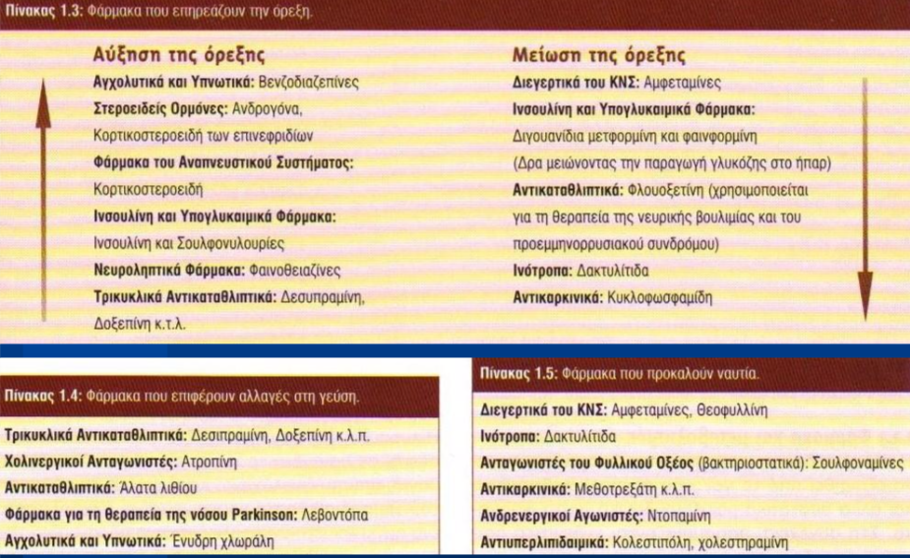

Slide 20
(Γ) ΚΟΙΝΩΝΙΚΟ-ΟΙΚΟΝΟΜΙΚΟ ΙΣΤΟΡΙΚΟ
Οι κοινωνικο-οικονομικοί παράγοντες μπορούν να επιδράσουν στην διατροφική κατάσταση καθώς και στις τροφικές επιλογές.
Η λήψη πληροφοριών από τον ασθενή είναι πολύ βασική μεταβλητή κατά την ερμηνέια των σχέσεων διατροφής και ασθενειών.
Ο διαιτολόγος θα πρέπει να
έχει γνώση της επίδρασης
σχηματίσει τις κατάλληλες ερωτήσεις
κατανοήσει τις λαμβανόμενες απαντήσεις
διαμορφώσει το κατάλληλο πλάνο για μια διατροφική παρέμβαση

Slide 21
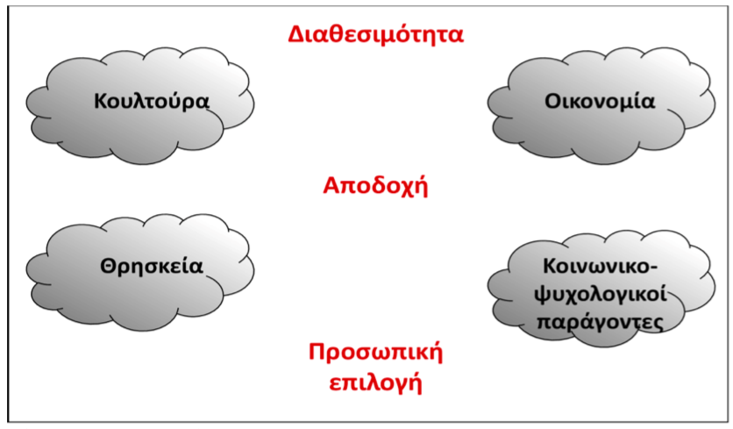
Υπόδειγμα προσωπικής επιλογής στην τροφή (Γιαννακούλια, 2015)

Slide 22
(Γ) ΚΟΙΝΩΝΙΚΟ-ΟΙΚΟΝΟΜΙΚΟ ΙΣΤΟΡΙΚΟ – ΕΡΩΤΗΣΕΙΣ
Παράγοντες που σχετίζονται με τις επιλογές τροφίμων
Πρόσβαση στην αγορά
Ηλικία
Οικονομικό επίπεδο
χρήματα που ξοδεύονται στο φαγητό
εξοπλισμός σπιτιού, δυνατότητα μετακινήσεων
Εκπαίδευση
Ρόλο στην οικογένεια
αρθιμός μελών οικογένειας
Επάγγελμα εξεταζόμενου/ φροντιστή
οικονομικό και μορφωτικό επίπεδο
σωματική άσκηση και επιλογές τροφίμων
Εθνικότητα και θρήσκευμα => θρησκεία /διατροφικές ιδιαιτερότητες
Κοινωνικές δομές στήριξης

Slide 23
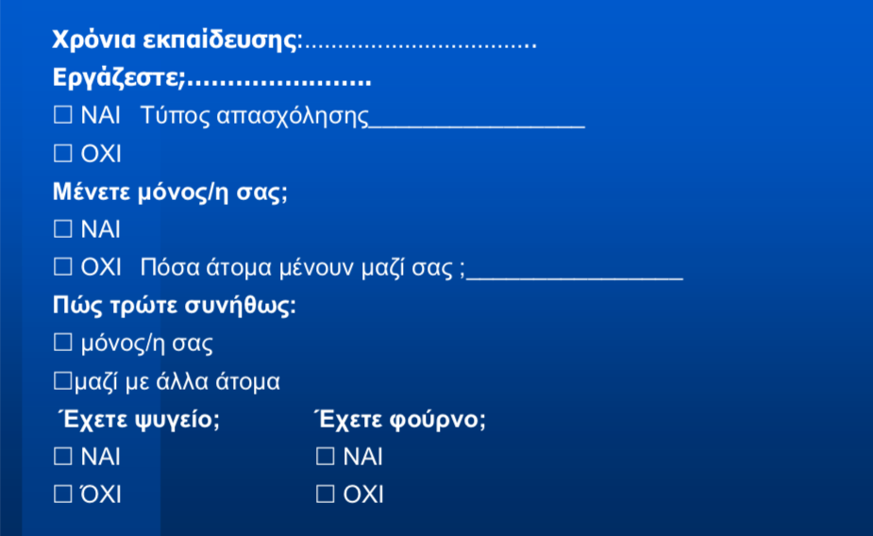

Slide 24
ΜΑΙΕΥΤΙΚΟ ΙΣΤΟΡΙΚΟ – ΕΡΩΤΗΣΕΙΣ
Η περίοδος ηλικίας μια γυναίκας μπορεί να επηρεάσει τις διατροφικές της ανάγκες και την προδιάθεσή της σε χρόνια νοσήματα
Ιστορικό κυήσεων
Ιστορικό θηλασμού
Εμμηνόπαυση
Λήψη ορμονών

Slide 25
Βιβλιογραφία
1.Charney P (2010) Nutrition Care Process. Accredited Continuing Professional Education Course.
2. FAO. 2018. Dietary Assessment: A resource guide to method selection and application in low resource settings. Food and Agriculture Organization of the United Nations Rome, 2018.
3. Μανιός Γ. Διατροφική Αξιολόγηση. 2006. Εκδόσεις Π.Χ. Πασχαλίδης και Broken Hills Publishers Ltd, Kύπρος. (κεφάλαια 1 και 2)

